Slide 1


Программирование на языке Python
Выполнил:
Ученик 10-М
Рябченко Матвей Леонидович
Руководитель:
Учитель информатики
Комышная Жанна Геннадьевна

Slide 2
Оглавление
Цели и задачи (3 сл.)
Мотивация (4-8 сл.)
Разработка (9-16 сл.)
Развитие проекта (18 сл.)
Источники (19 сл.)
Вывод (20 сл.)

Slide 3
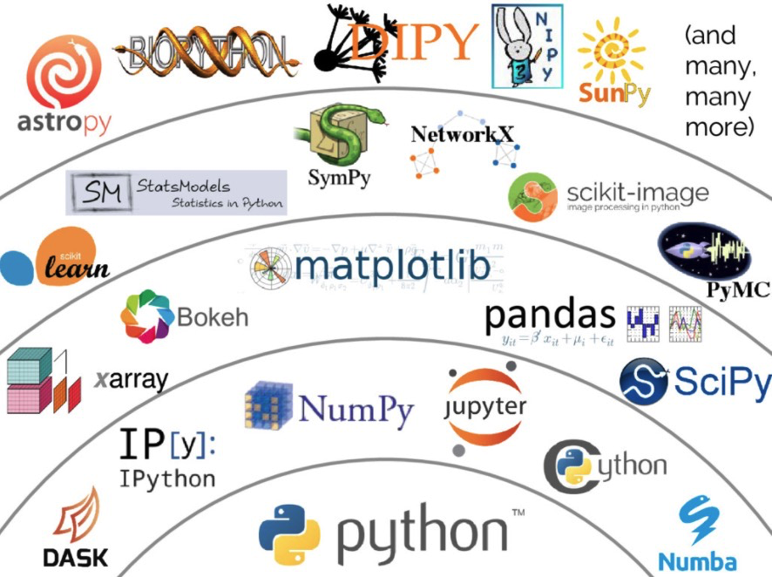
Цели и задачи
Отработать создание тг-бота
Улучшить навыки по парсингу сайтов
Погрузится в глубины статистики(графиков)
Научится чему-то новому

Slide 4
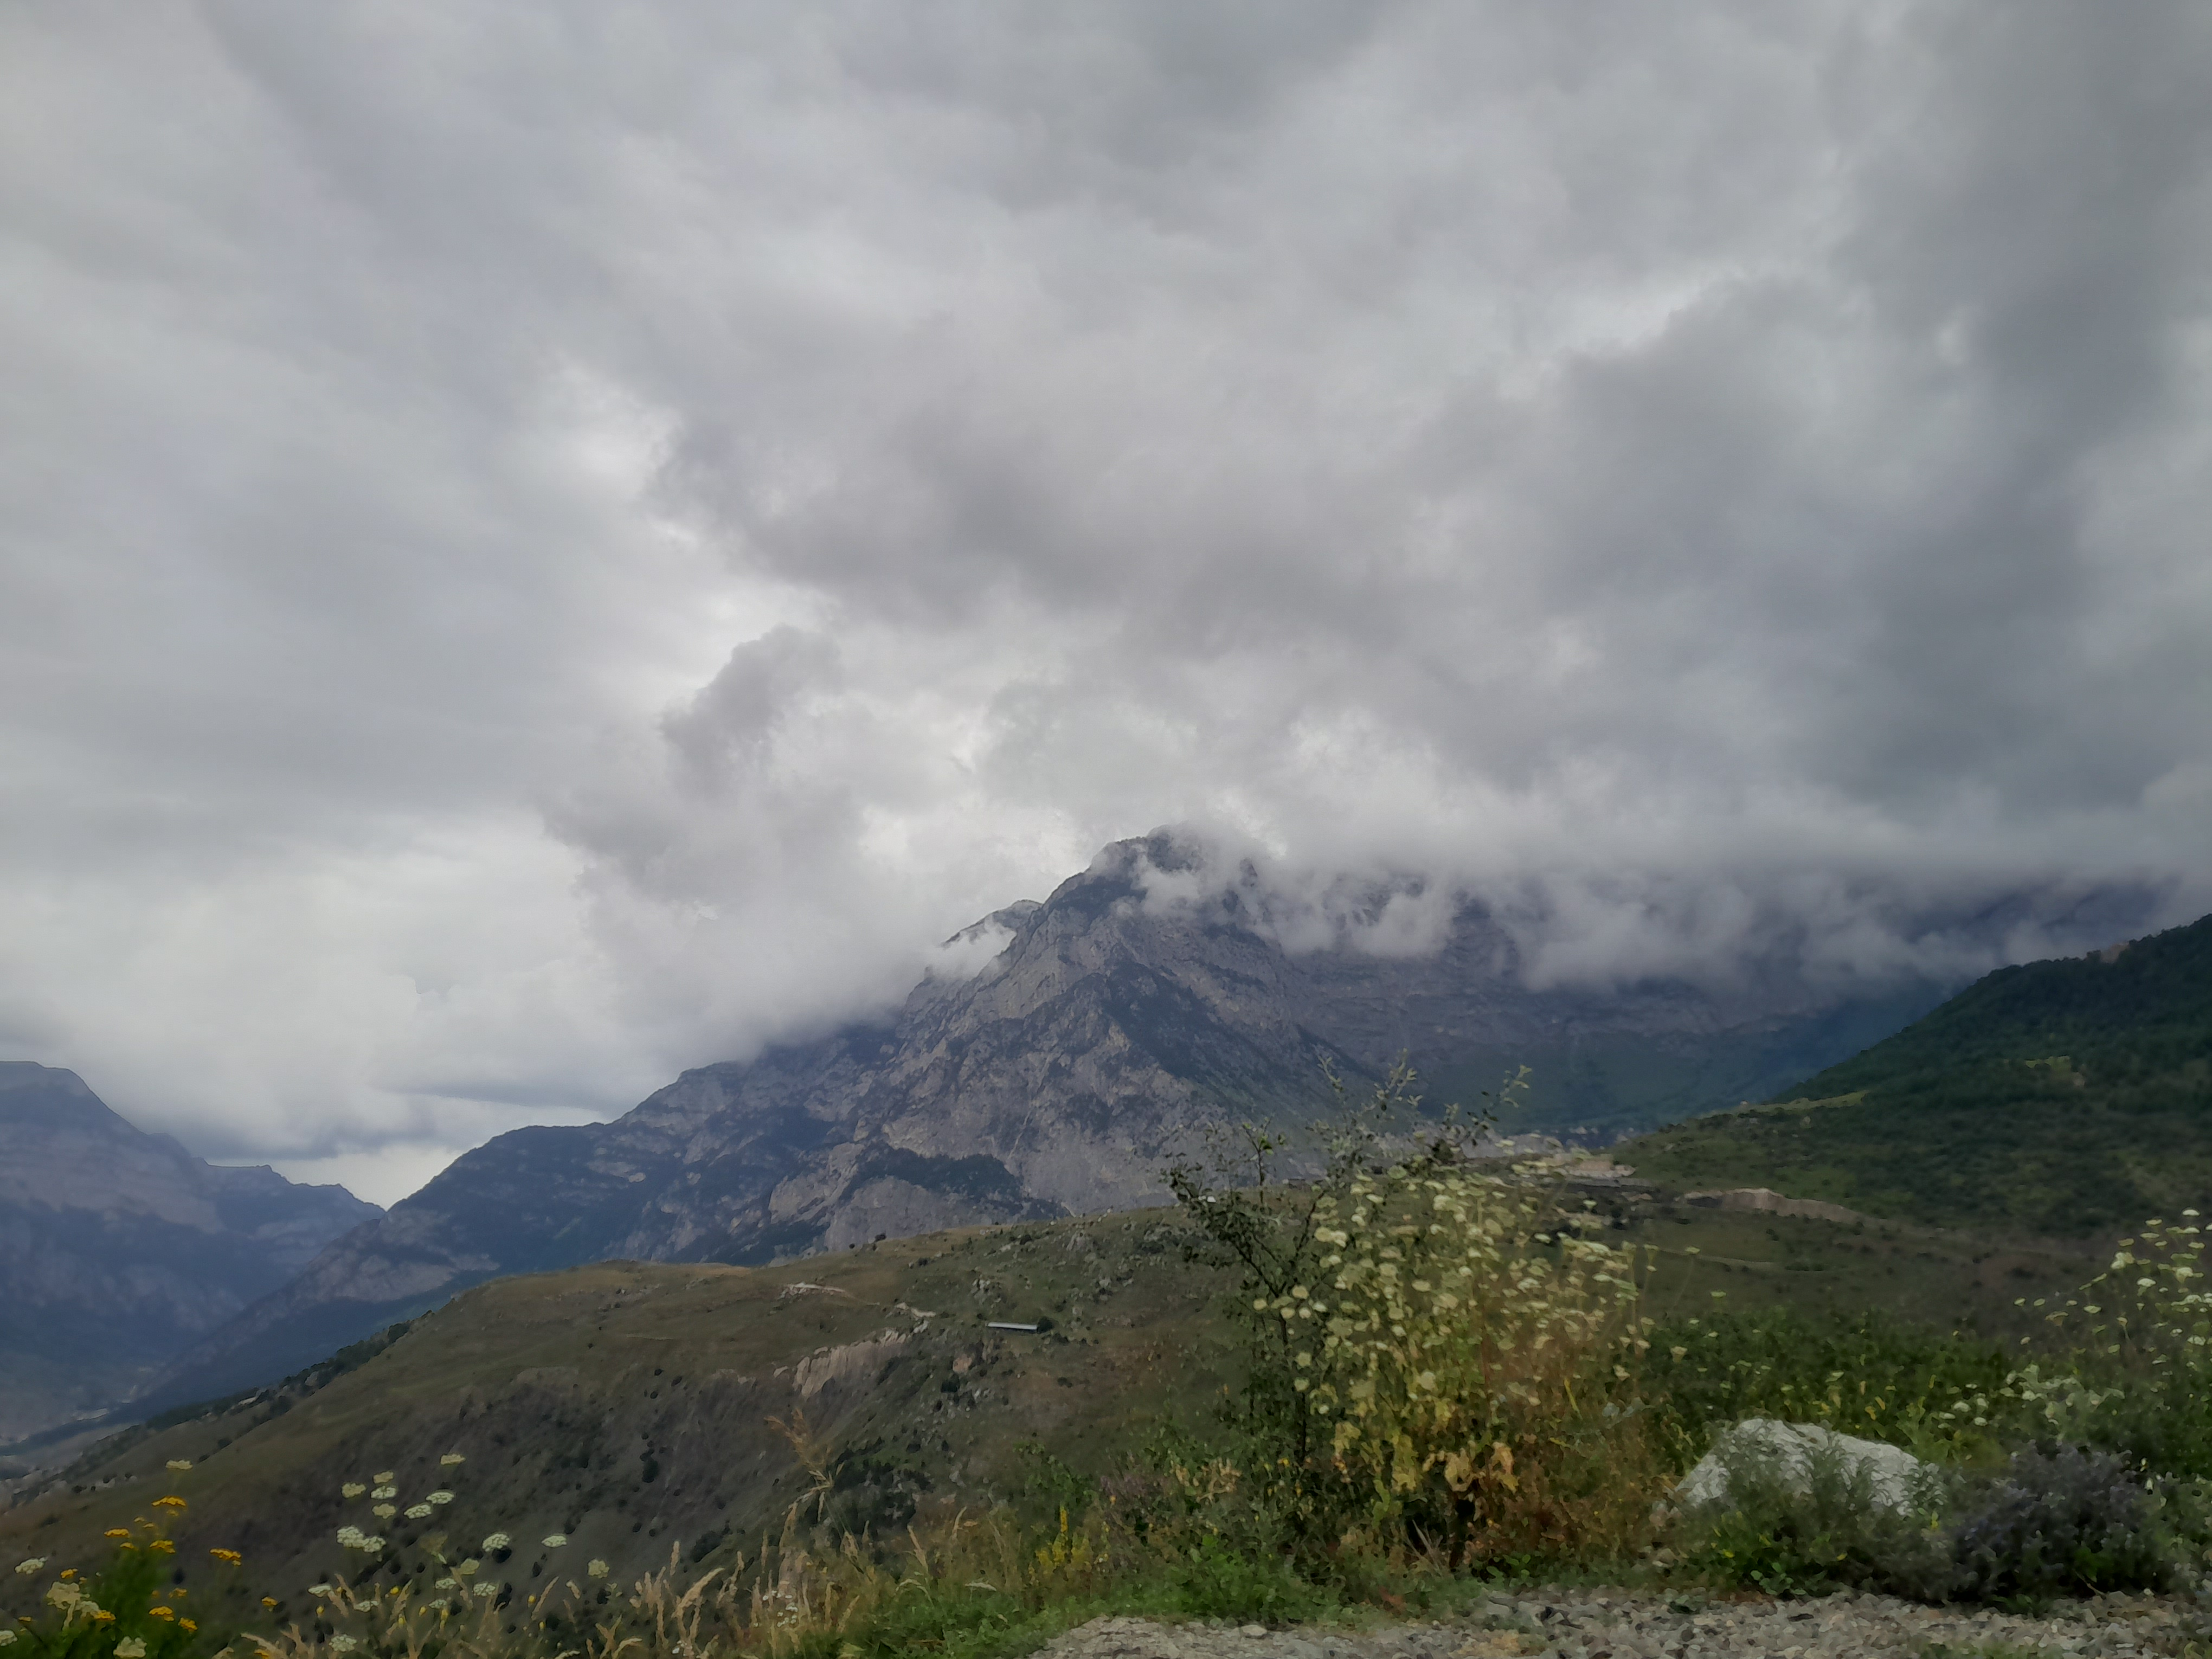
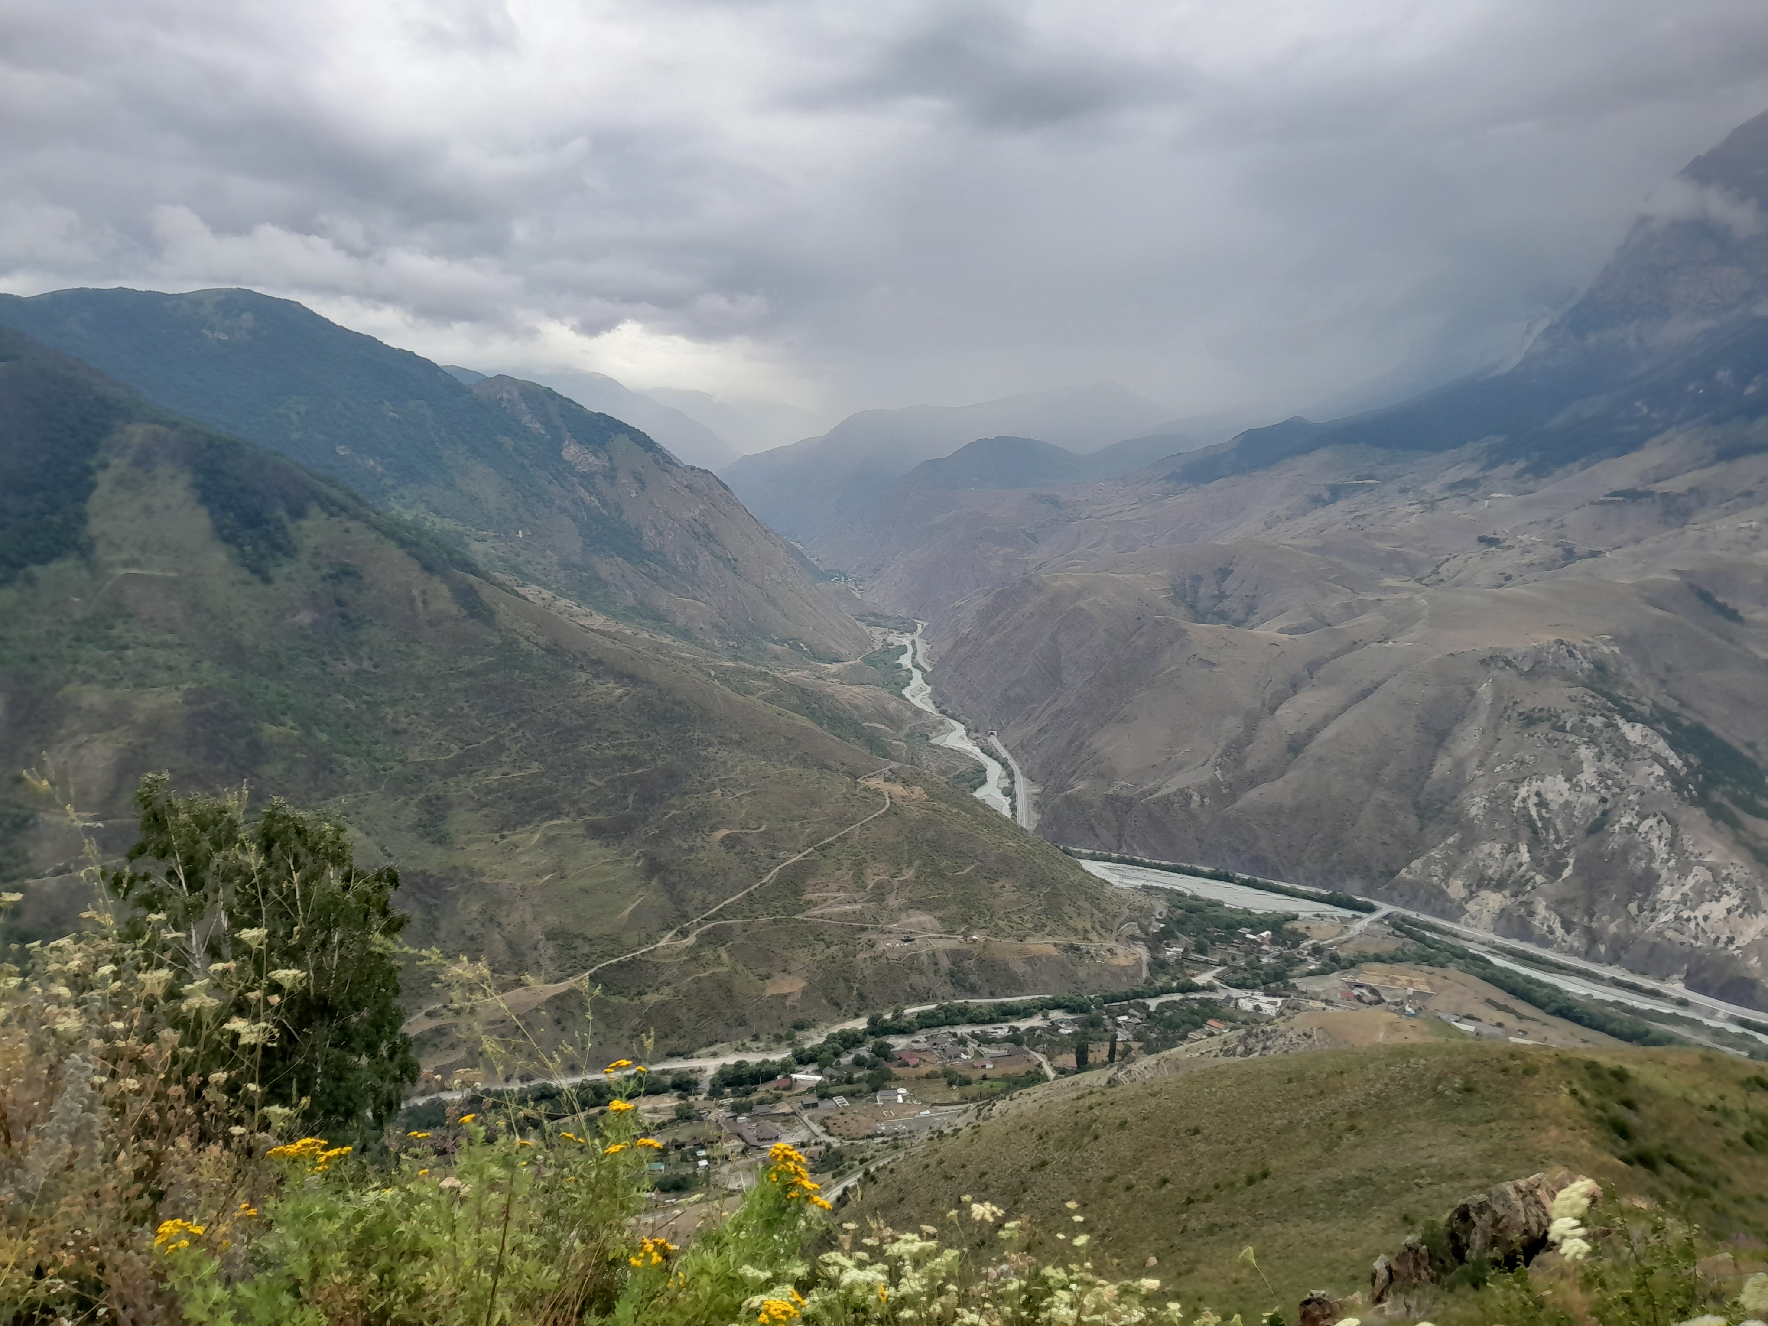
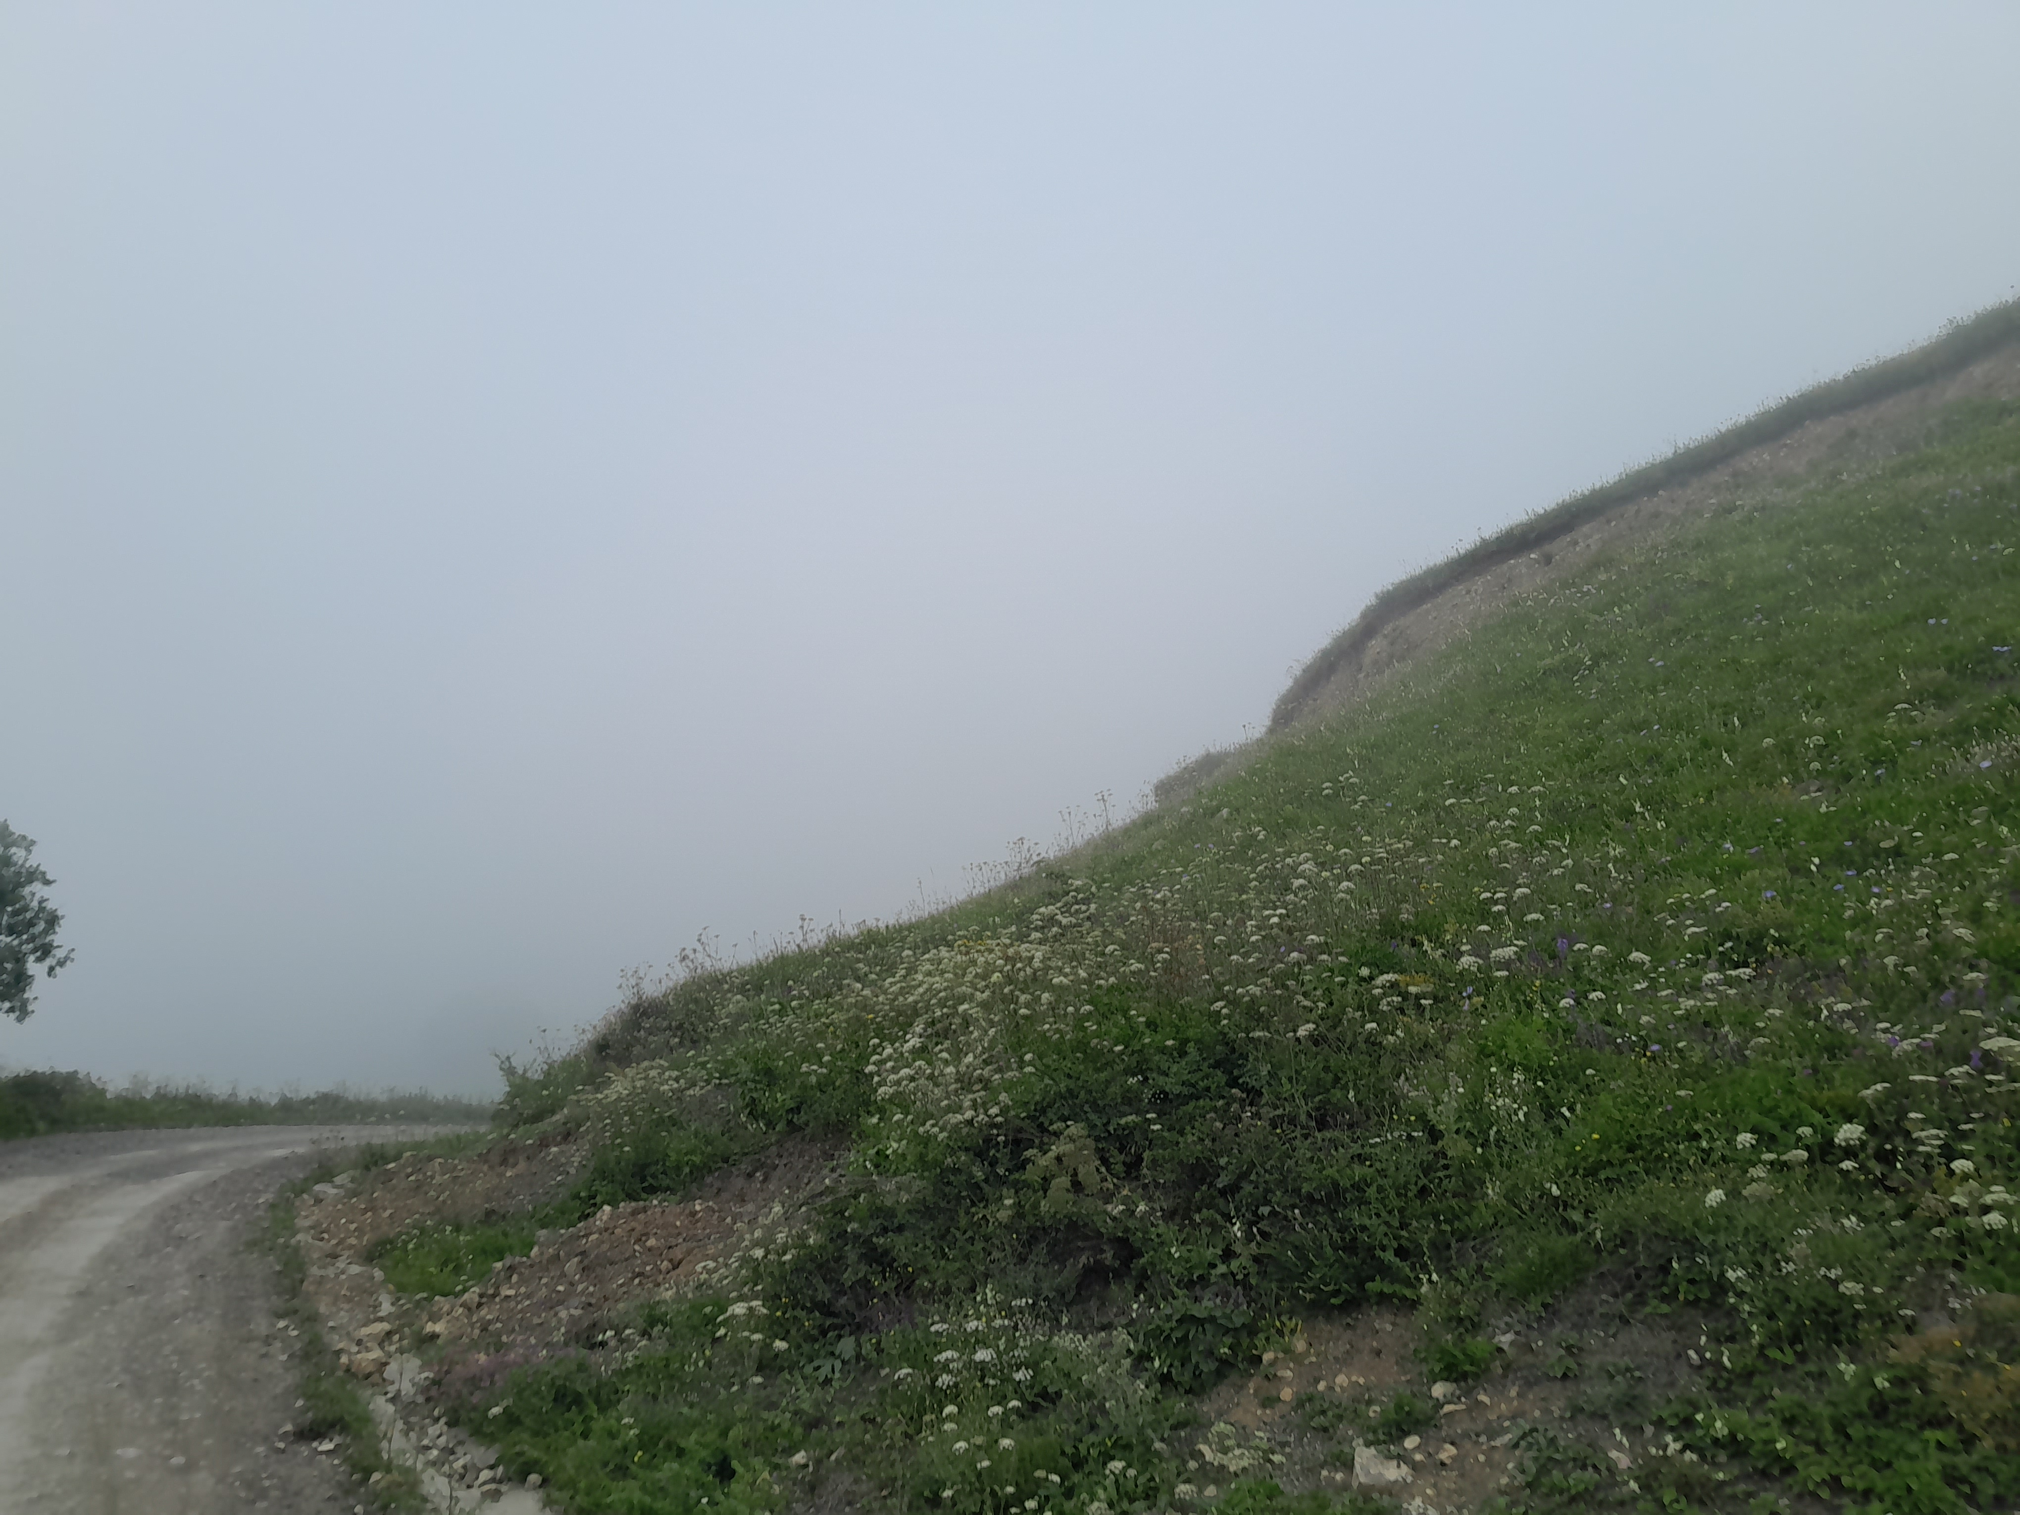
Зачем?
Метеорология — это интересно!

Slide 5
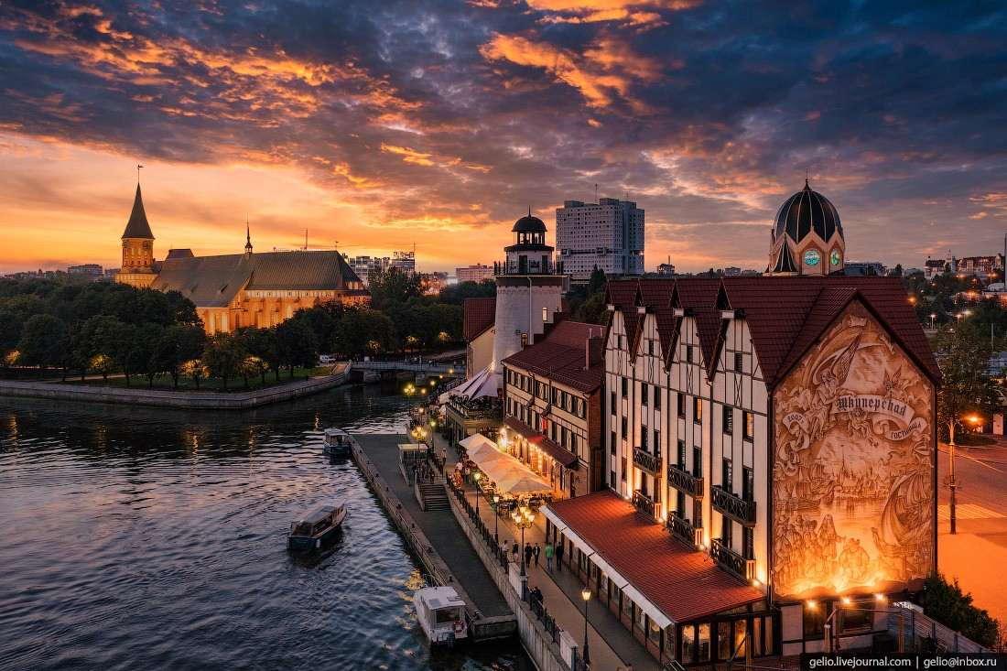
Калининград
2014
Средняя температура: днем: 19.8°; ночью: 10.2°
2024
Средняя температура: днем: 22.4°; ночью: 12.8°

Slide 6
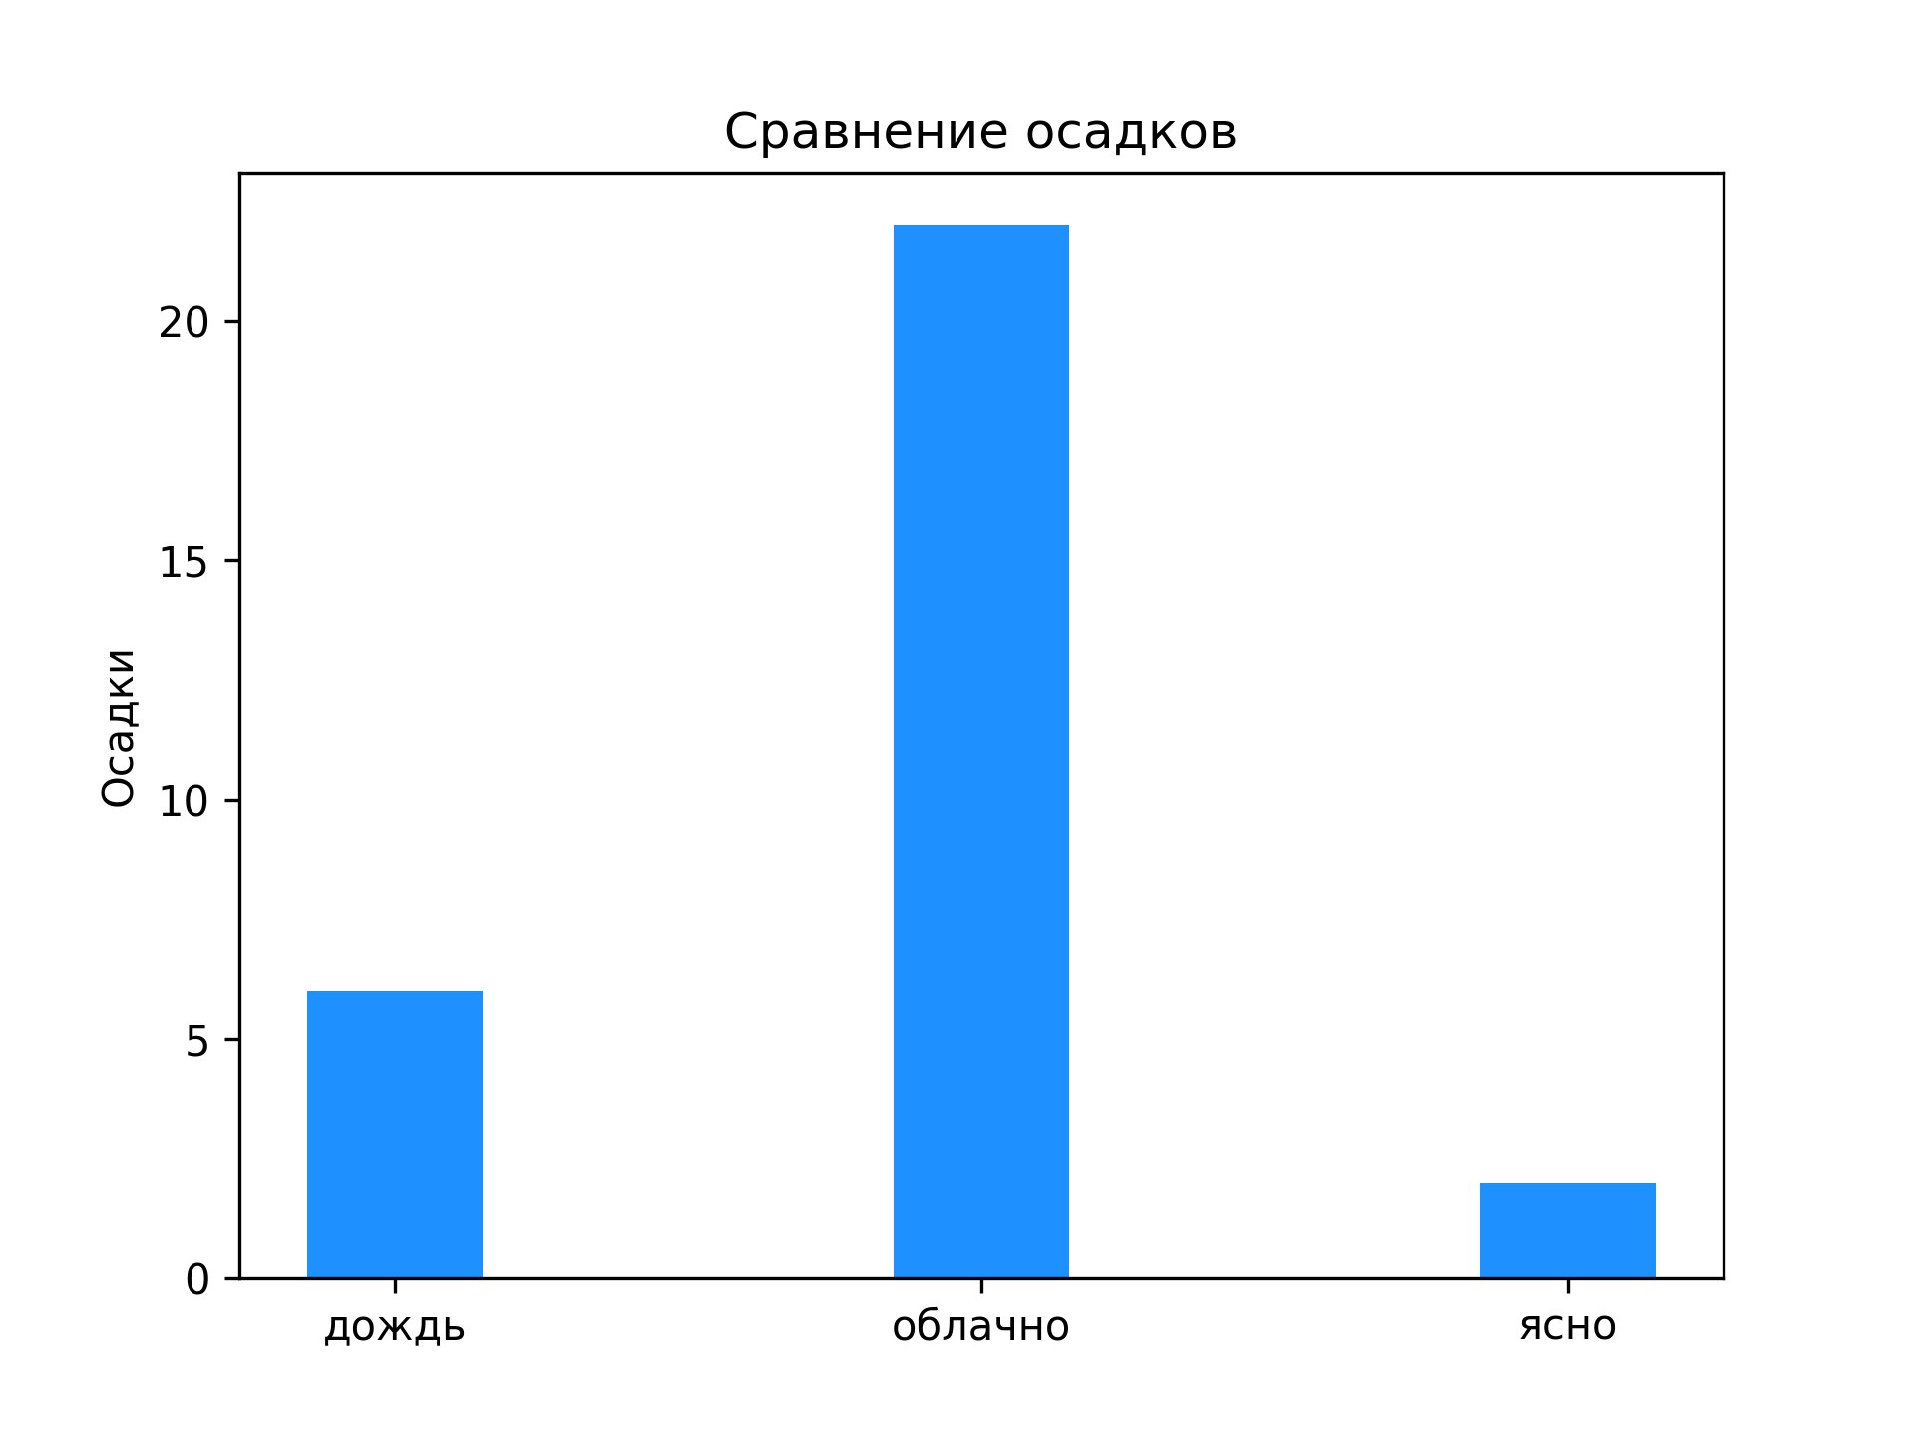
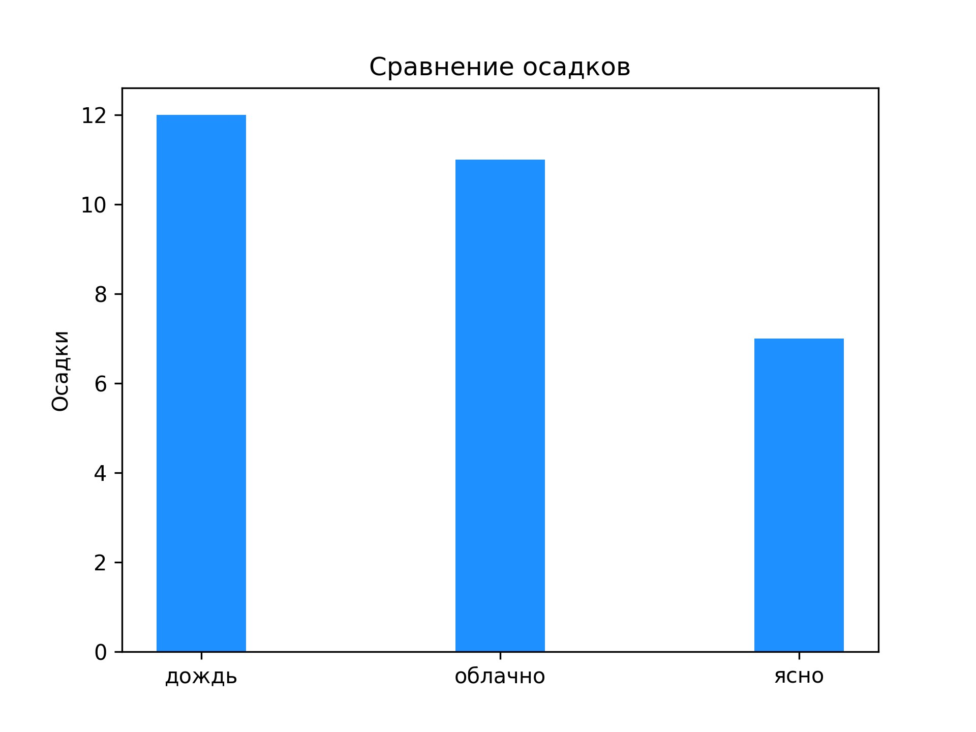
2024
2014

Slide 7
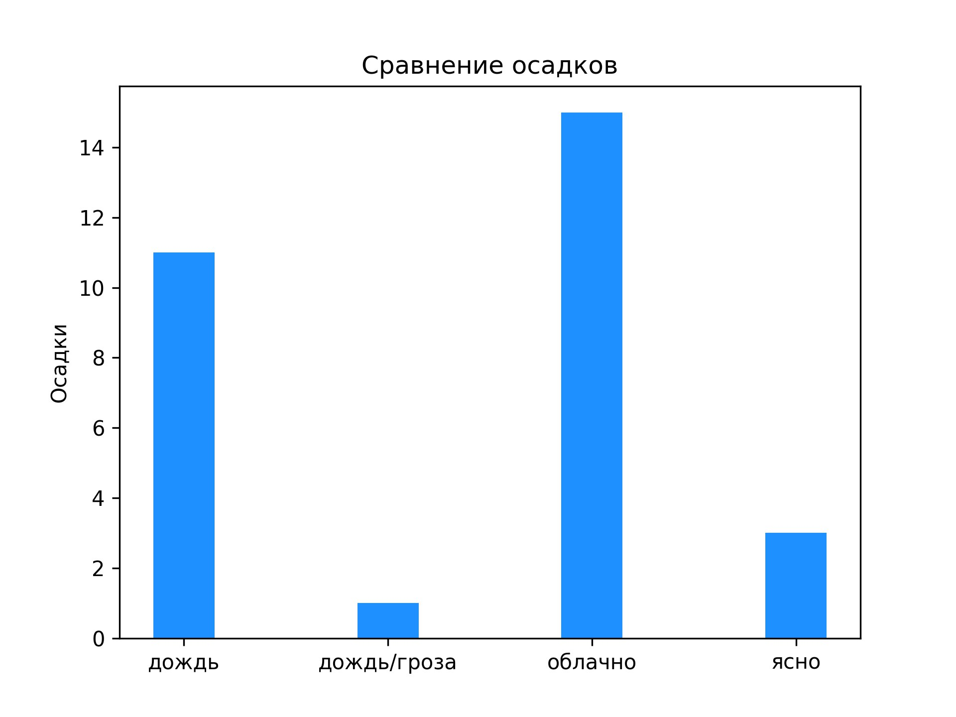
2020

Slide 8
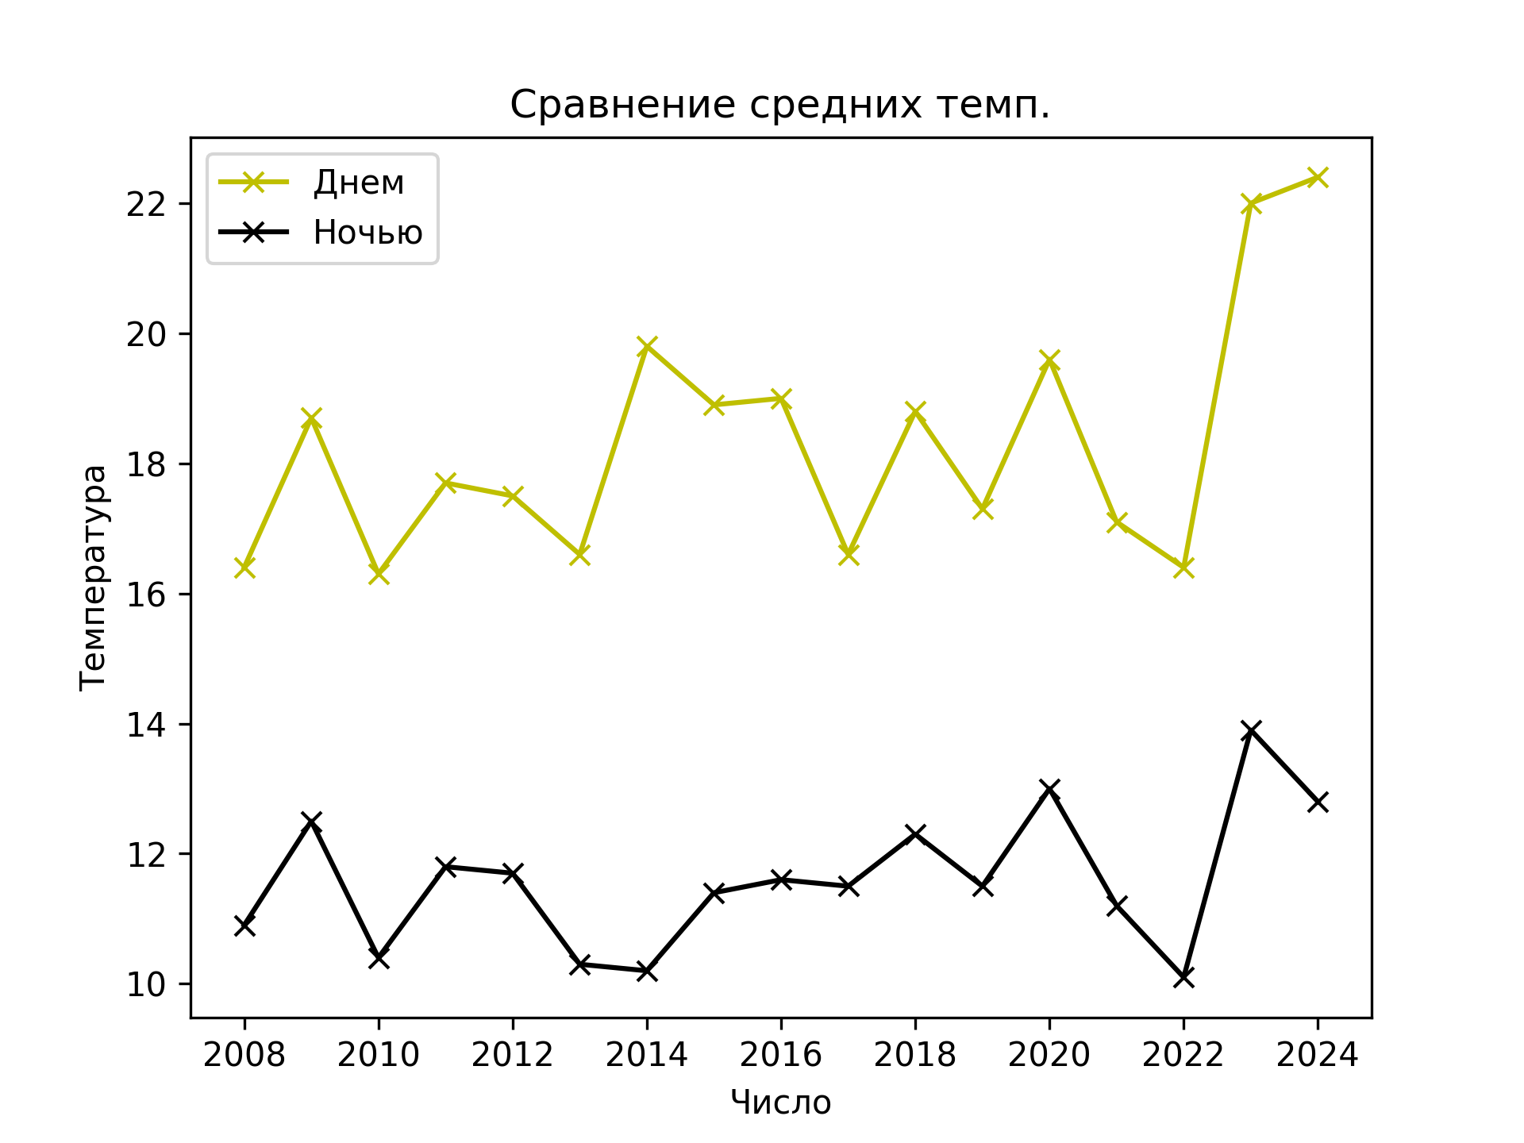
2008-2024

Slide 9


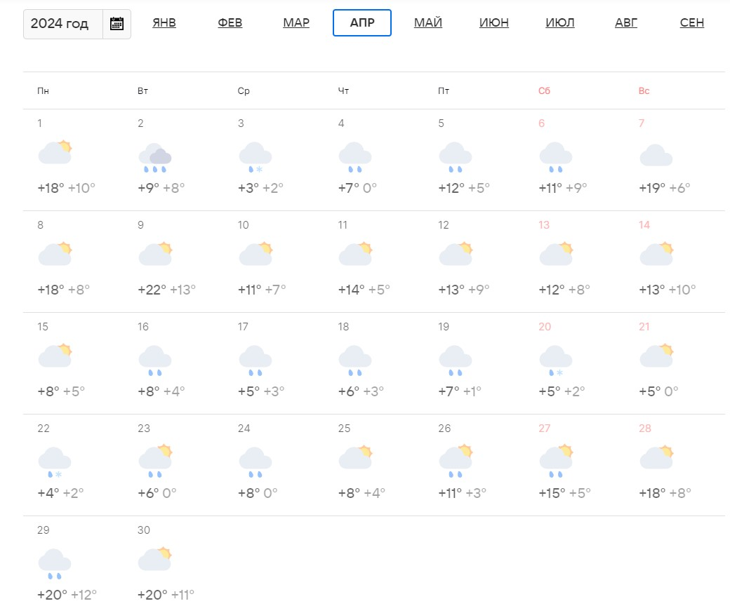
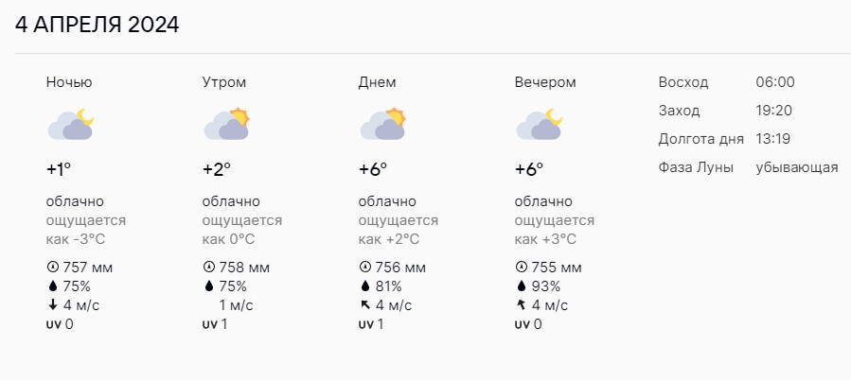
Разработка
https://pogoda.mail.ru/prognoz/[Город]/[число]-[месяц]
https://pogoda.mail.ru/prognoz/kaliningrad/4-april
https://pogoda.mail.ru/prognoz/[Город]/[число]-[месяц]-[год]
https://pogoda.mail.ru/prognoz/kaliningrad/april-2024

Slide 10
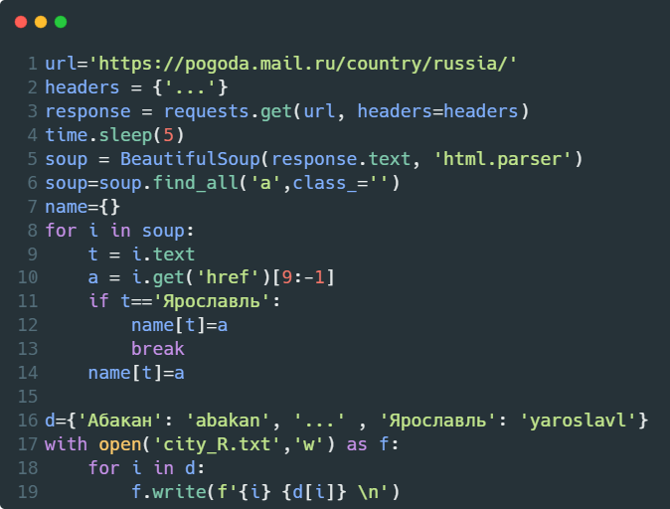
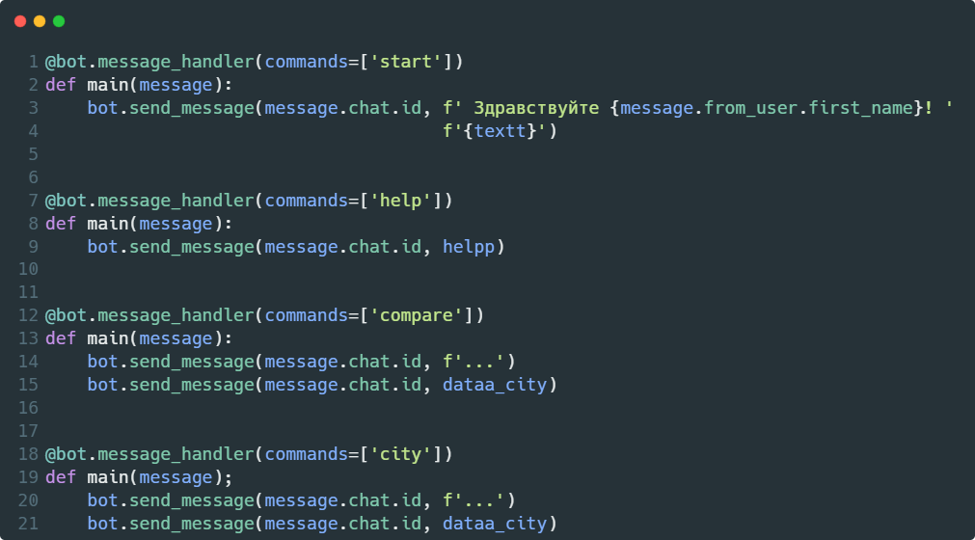
Разработка
Общение с пользователем
Создание списка городов

Slide 11
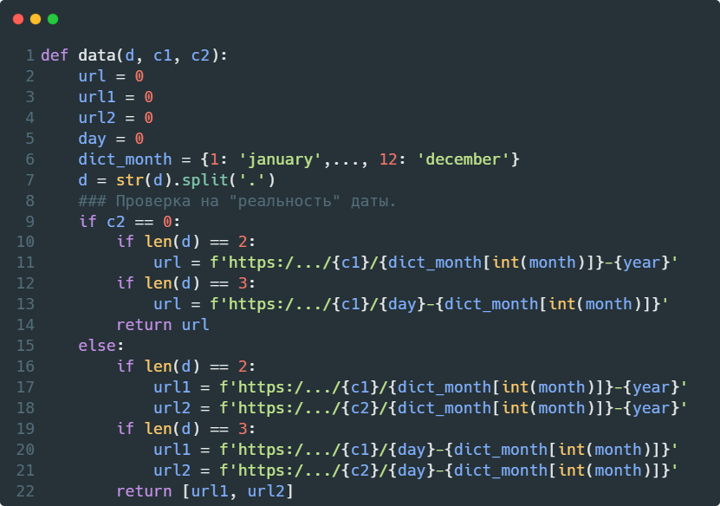
Разработка
Создание ссылки для сайта

Slide 12
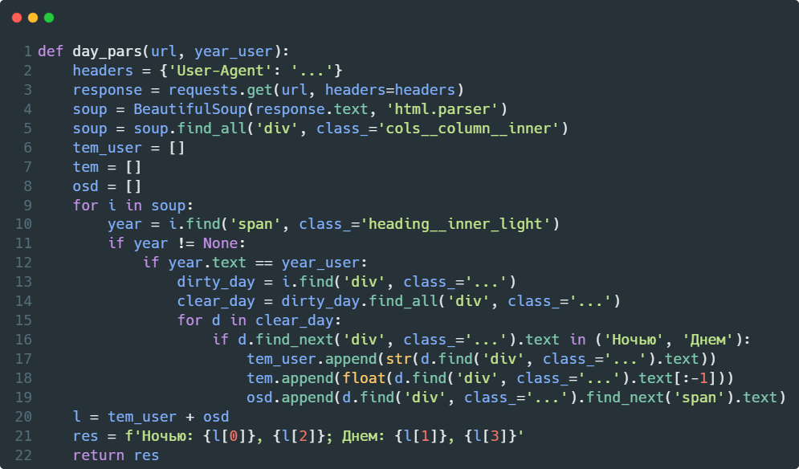
Разработка
Парсинг конкретного дня

Slide 13
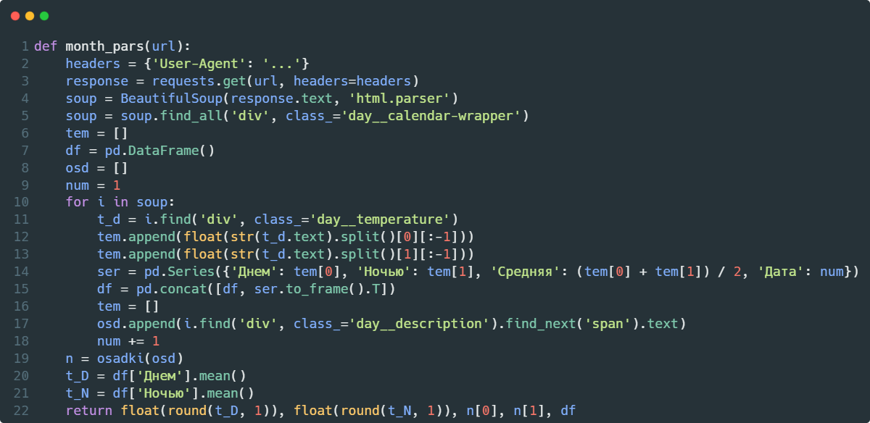
Разработка
Парсинг конкретного месяца

Slide 14
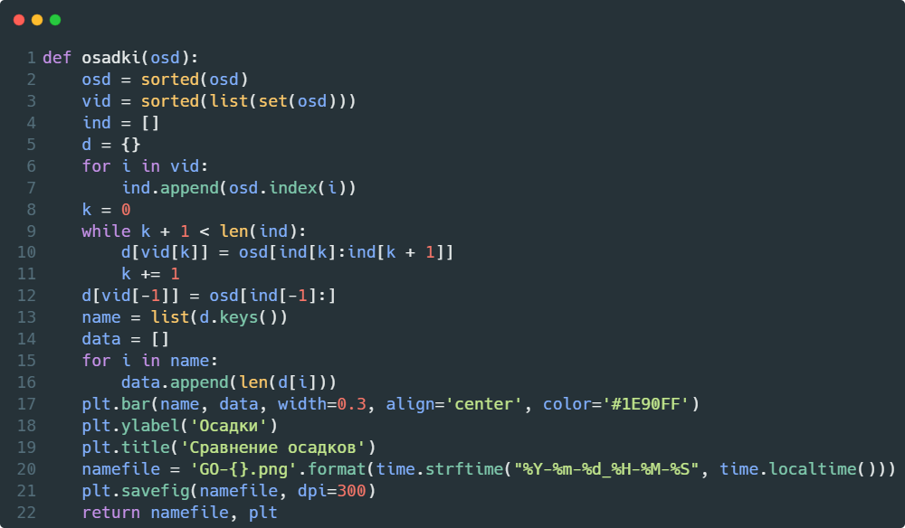
Разработка
Создание графика осадков

Slide 15
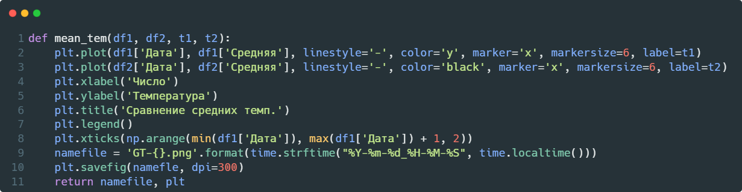
Разработка
Создание графика температуры

Slide 16
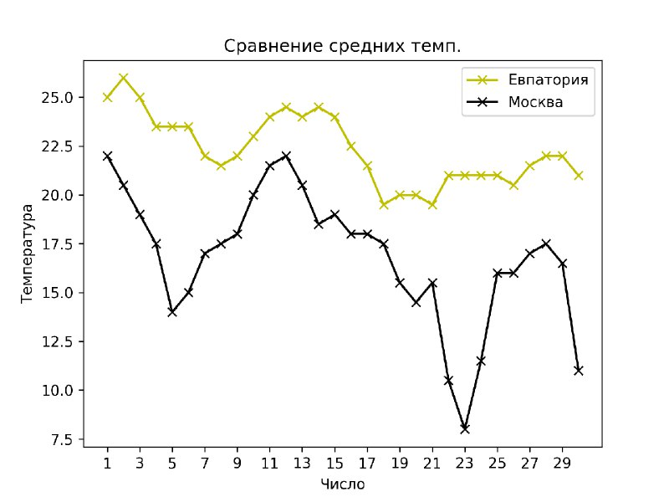
09.2024
@firstsl_bot

Slide 17
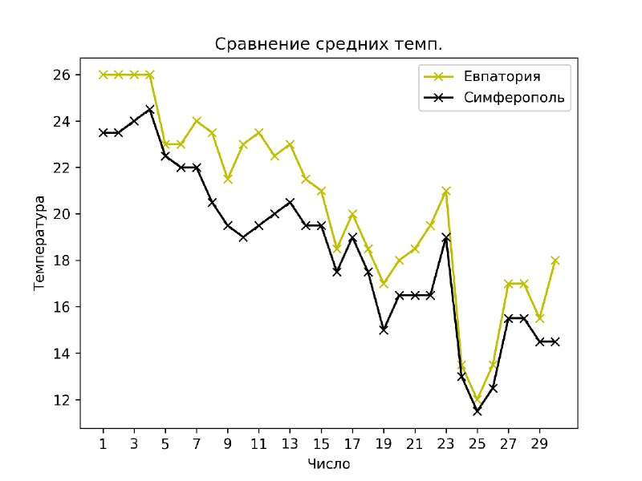
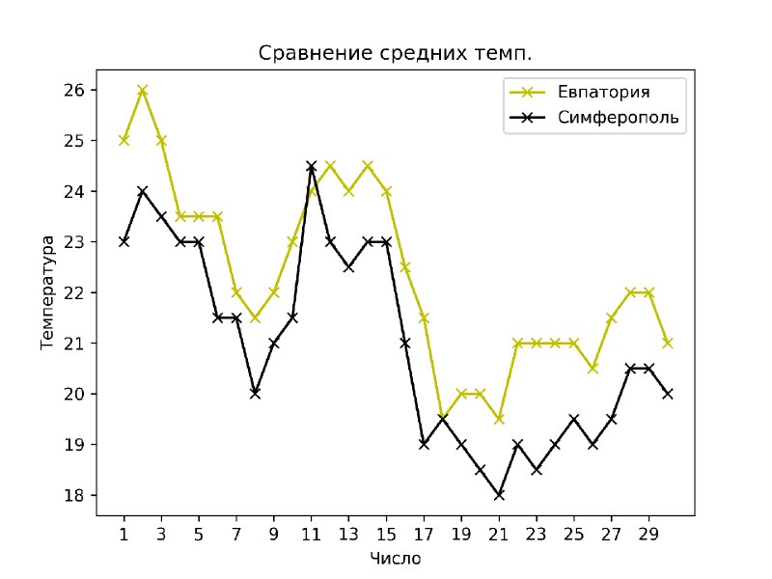
Будущие проекта
Разобраться с ошибками
Больше информации
Функционал
Увеличить масштаб
09.2014
09.2024

Slide 18
Источники
pogoda.mail.ru
habr.com/ru
python.org
pandas.pydata.org
beautiful-soup.readthedocs.io

Slide 19
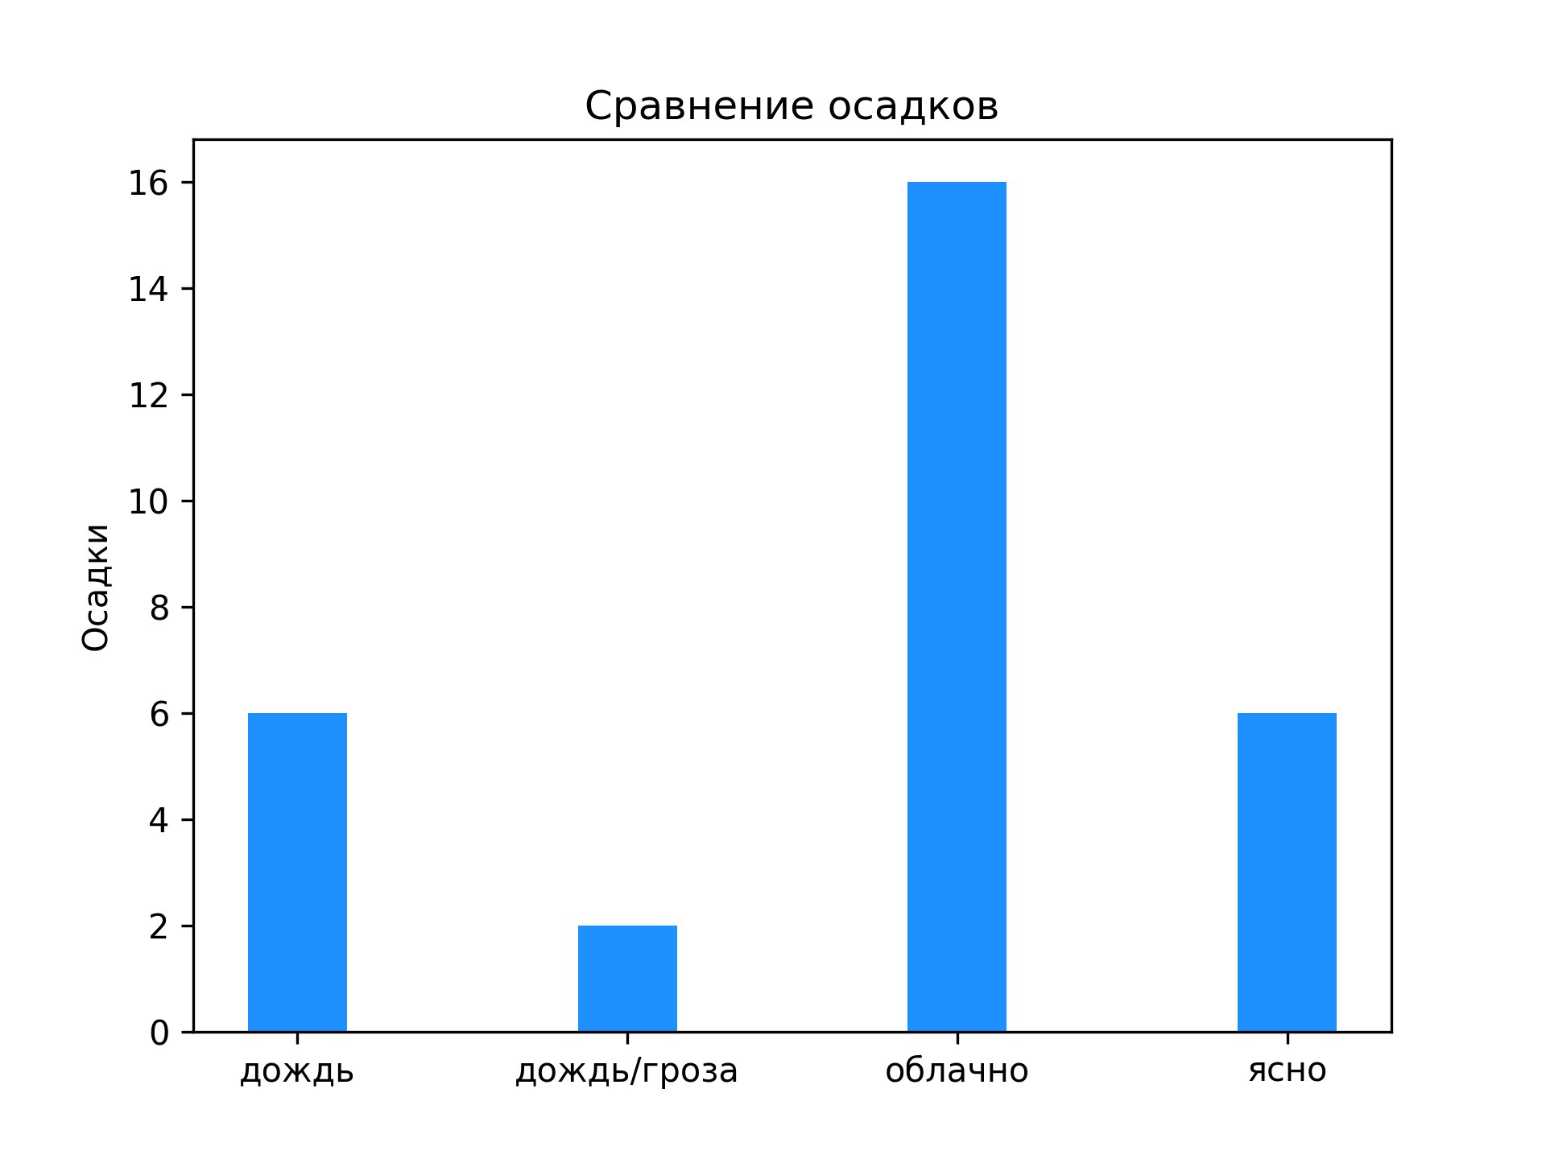
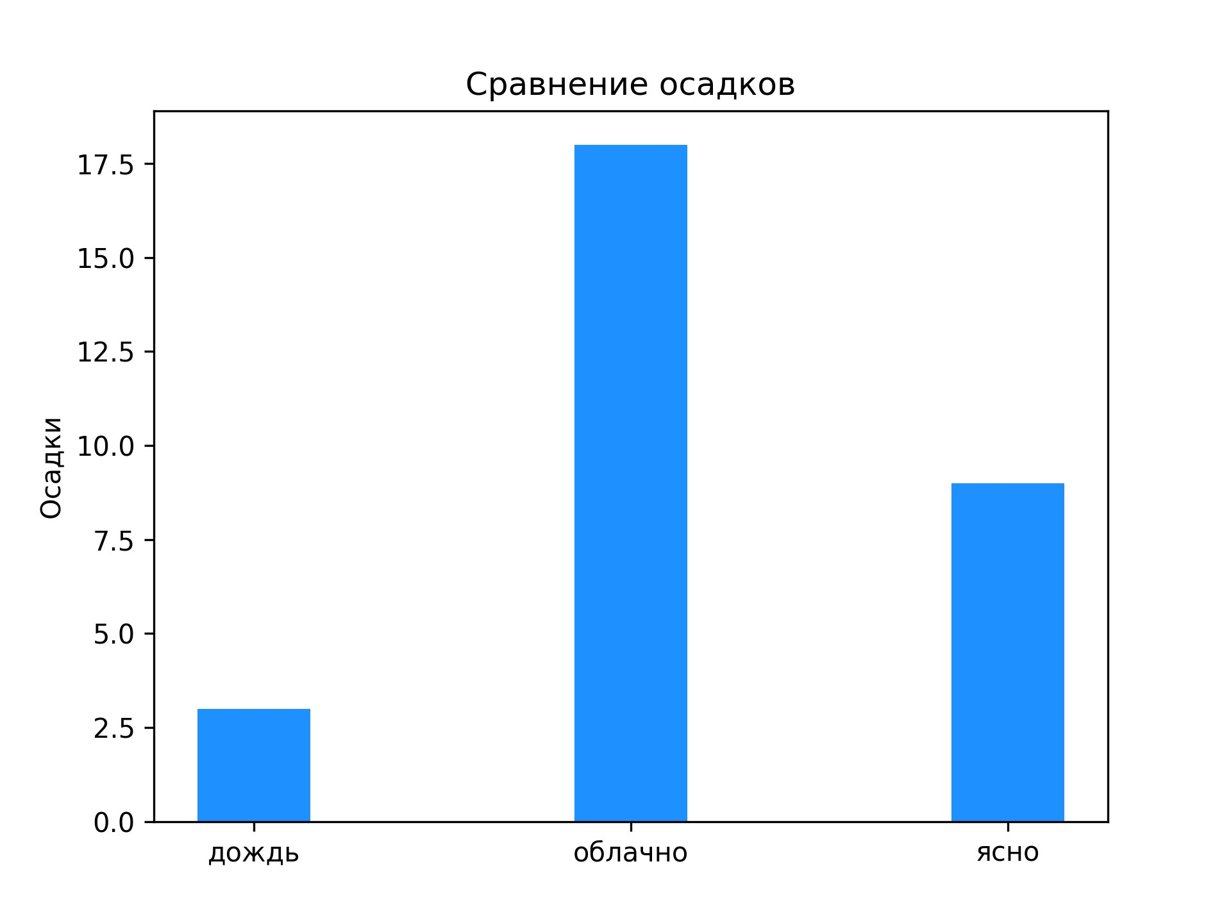
Выводы
Евпатория 09.2024
Москва 09.2024

